Slide 1
KAKO SE NOSITI S VIROZAMA

Slide 2
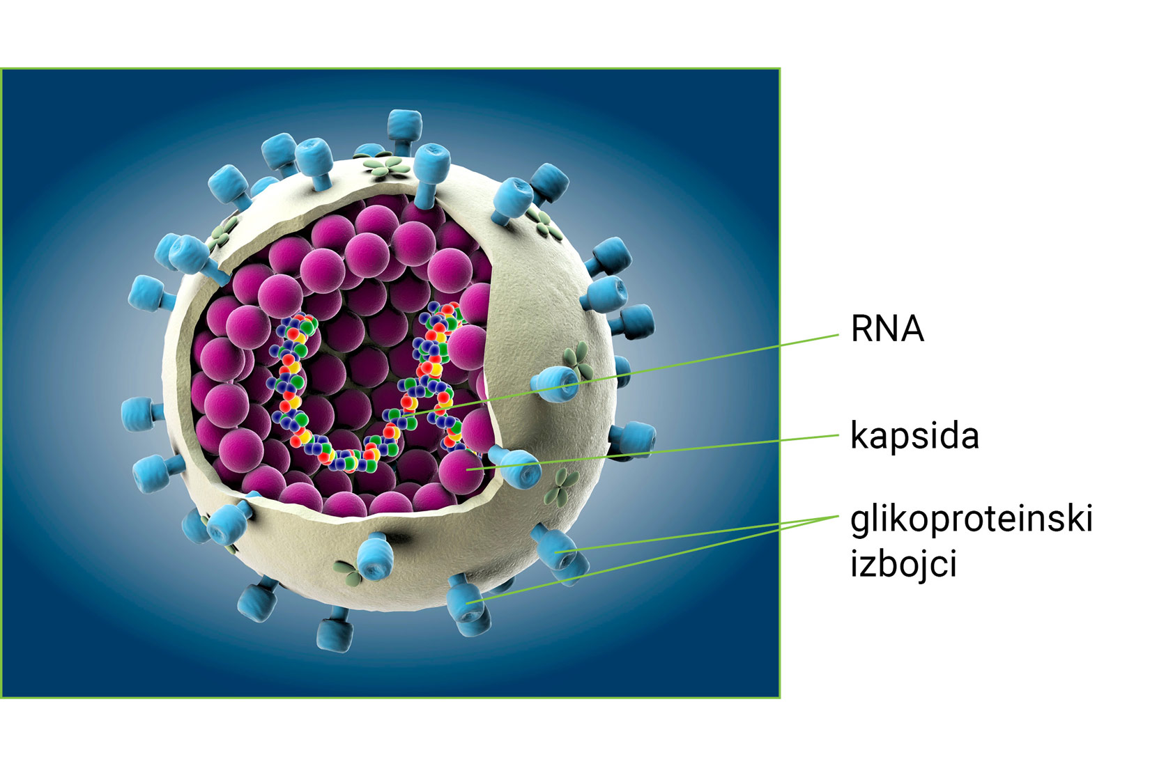
Virusi
Virusi su najmanji živi organizmi
Smatraju se ‘’živima’’ samo zato što su u stanju razmnožavati se u tijelu drugoga živoga organizma koje su napali
Ne mogu se razmnožavati sami od sebe. Zbog toga jer oni ulaze u drugu stanicu i preuzimaju njezine životne procese kako bi se sami razmnožavali

Slide 3
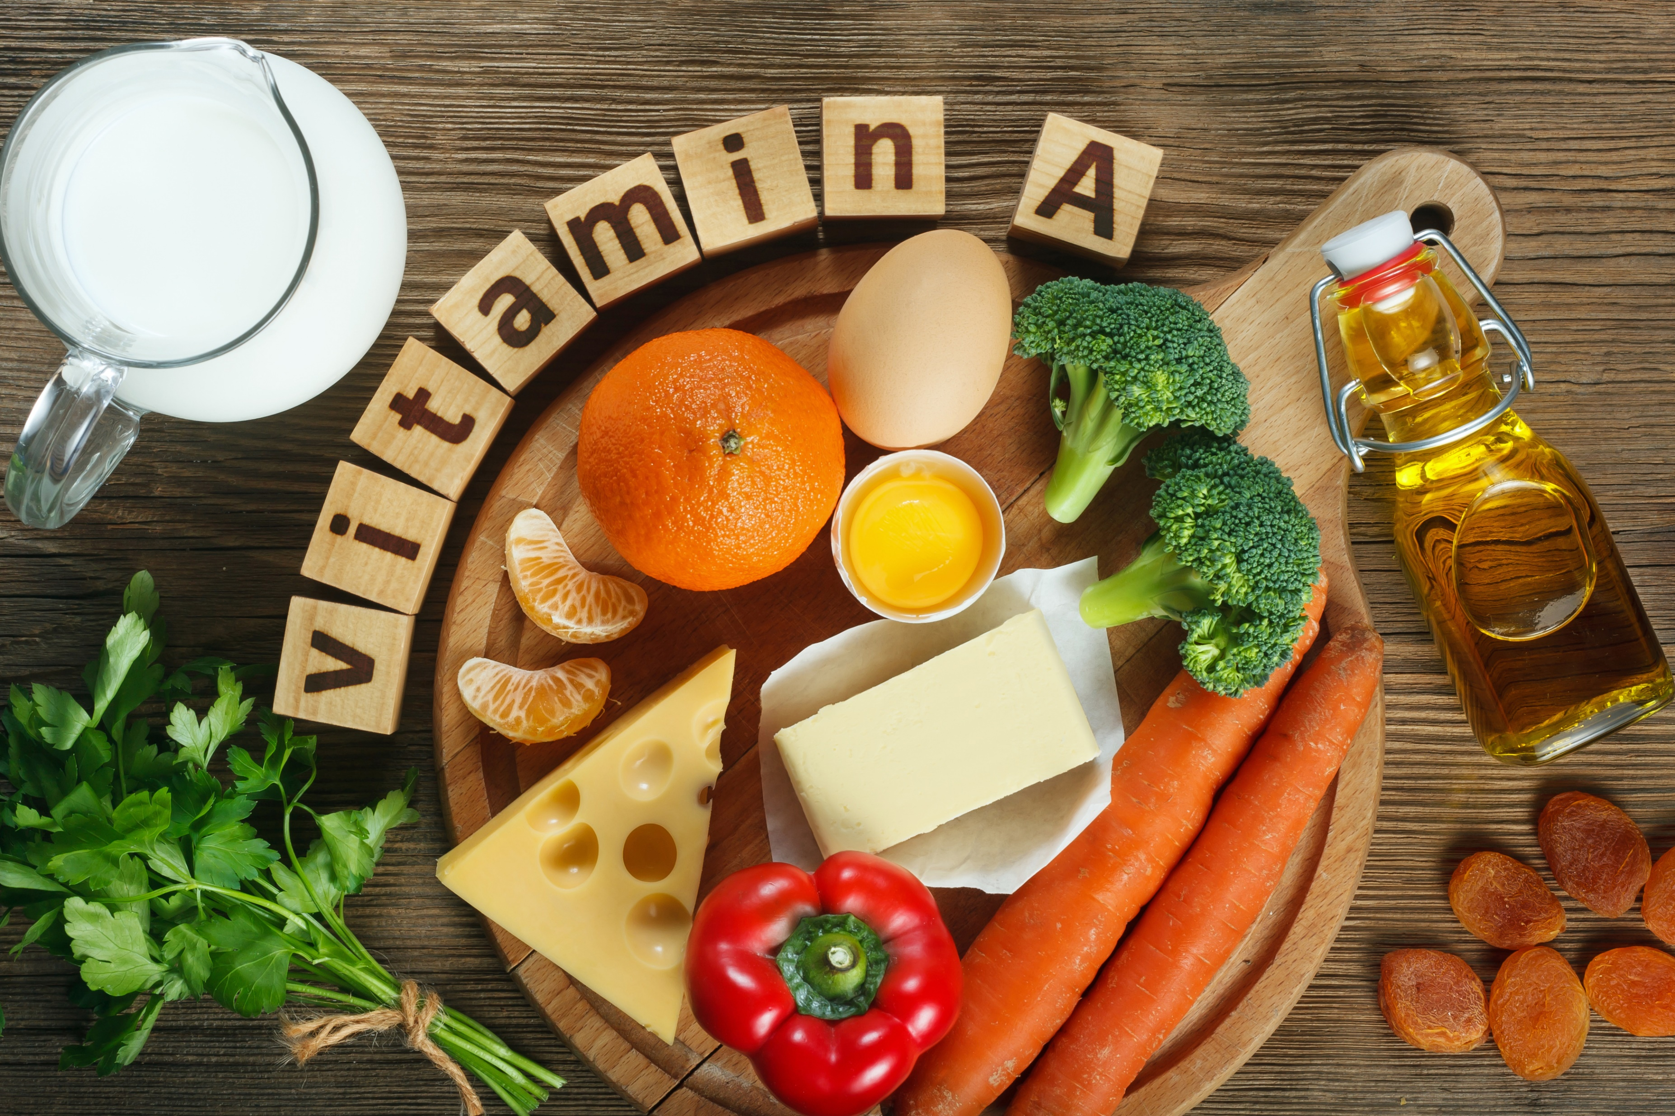
Može li se dobrom prevencijom spriječiti viroza?
DA
NE
Moj odgovor je da. Zbog toga ako mi jedemo dosta raznolikog voća i povrća naš organizam će biti bogat vitamina te ćemo ojačati organizam i imati ćemo manje šanse za različite vrste virusa ili upala.

Slide 4
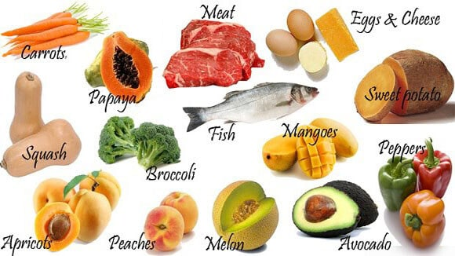
Što se smatra dobrom prevencijom?
Zdrava prehrana
Raznolika hrana
Prozračivanje prostora
Sunčeva svijetlost

Slide 5
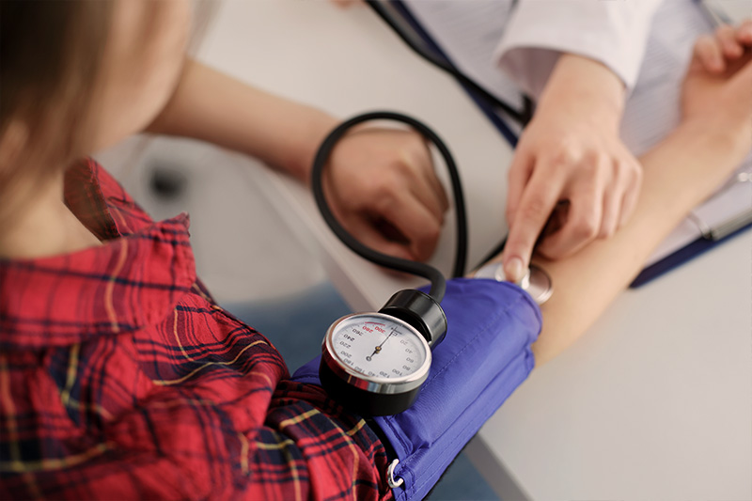
O čemu treba voditi računa kad je zdravlje u pitanju?
Redovit odlazak kod liječnika
Pridržavati se uputa liječnika
Biti što više u prirodi zbog sviježeg zraka i sunčeve energije
odmarati

Slide 6
Kako se treba ponašati da se viroza što prije preboli?
Ne biti u kontaktu s drugim ljudima
Jesti hranu obogaćenu raznim vitaminima
Piti puno tekućine
Jako često prozračivati prostor
Piti određene lijekove koje smo dobili na preporuku liječnika
Pranje ruku
Održavati stalnu higijenu
Odmarati u udobnosti svog doma da bi se organizam obnovio

Slide 7
Prikaz pravilnog pranja ruku:

Slide 8
Kakvu prehranu treba izabrati tijekom viroze?
Žitarice
Voće i povrće
Mliječni proizvodi
Različite vrste začina
Trebamo jesti zdravu i raznoliku prehranu

Slide 9
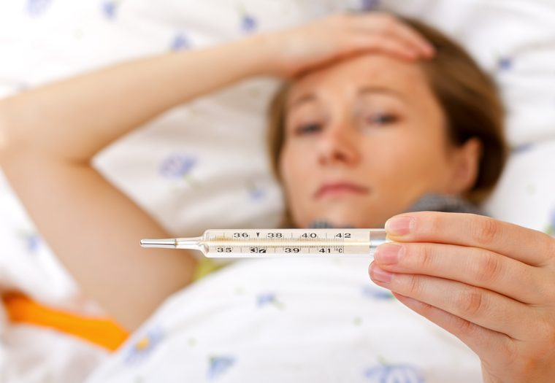
Kako se virozne osobe trebaju ponašati u kontaktu sa zdravim osobama?
Ne smiju se kretati izvan svog doma
Ne biti u kontaktu s zdravim osobama
Nositi zaštitnu masku za lice
Obavijestiti osobu da se udalji od nas zbog zaraze

Slide 10
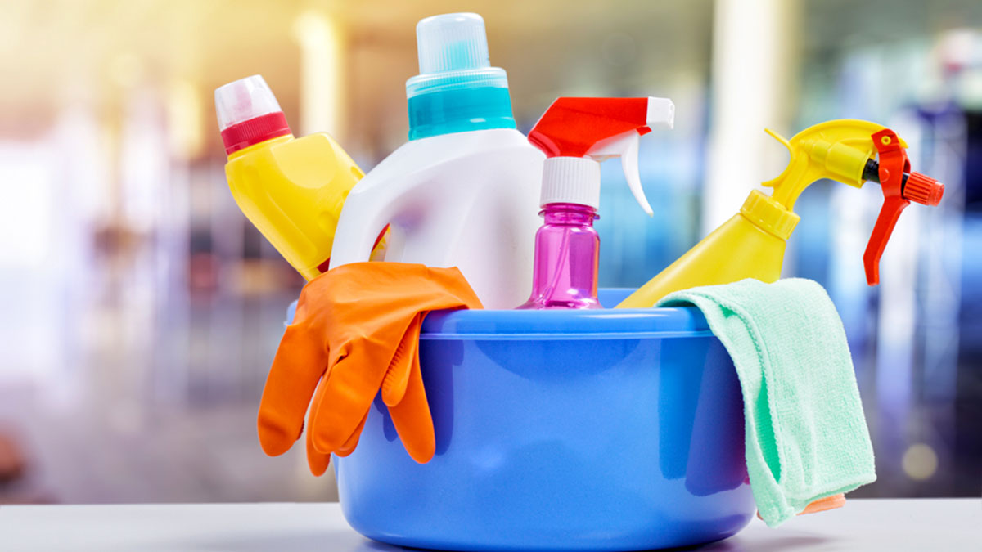
Zašto se kaže da je čistoća pola zdravlja?
Zbog toga što je npr. u davnim vremenima nije bila otkrivena medicina koja bi liječila različite oblike bolesti koji su bili od strane nečistoće. Što bi značilo da održavanjem higijene ostajemo zdravi.

Slide 11
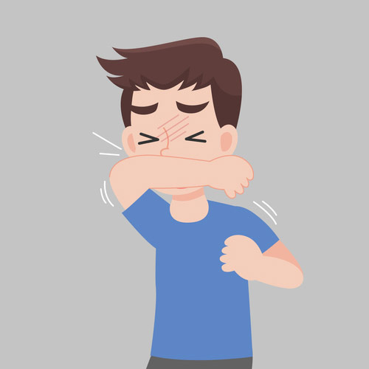
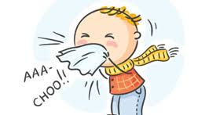
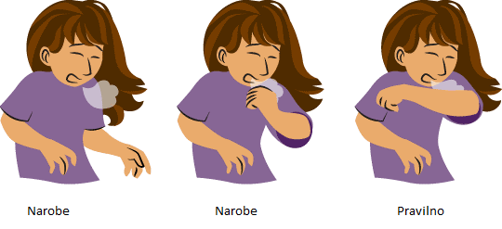
Pravilno kihanje i kašljanje
Poželjno je usta i nos prekriti rupčićem
Ako trebamo kašljati ili kihati, a ipak nemamo maramicu, poželjno je usta prekriti makar podlakticom jer je ona rjeđe u doticaju s drugim ljudima i predmetima

Slide 12
Zaključak:
Može li se dobrom prevcencijom izbjeći zaraza virusima?
Moj odgovor je DA. Zbog toga što mi održavanjem čistoće okoliša te naše osobne higijene ostajemo zdravi. Čuvajmo okoliš da bi on čuvao nas

